Slide 1
NÖ Feuerwehrleistungsabzeichen in Gold (FLA Gold)
Disziplin: „Führungsverfahren“ Beispiel 1

Slide 2
Führungsverfahren Beispiel: A) Brandeinsatz
Bsp 1
Annahme
Sie sind Mitglied der Freiwilligen Feuerwehr „A-Dorf“ und als Zugskommandant eingeteilt.
Die Feuerwehr ist mit folgenden, den Richtlinien des NÖ LFV bzw. ÖBFV entsprechenden, Fahrzeugen ausgerüstet: 1 HLF2 1 MTF
Weiters sind in unmittelbarer Nähe weitere den Richtlinien entsprechend ausgerüstete Einsatzfahrzeuge stationiert:
FF B – Dorf: 1 HLF2 1 KDOF
FF C – Dorf: 1 HLF1 1 MTF

Slide 3
Führungsverfahren Beispiel: A) Brandeinsatz
Am Bewerbstag werden die oben angeführten Feuerwehren durch eine Bezirksalarmzentrale um 18.45 Uhr zu einem Brandeinsatz in „A-Dorf“ Hauptstraße 25 alarmiert:
Als Sie im Feuerwehrhaus eintreffen, sind bereits einige Mitglieder Ihrer Feuerwehr anwesend. Insgesamt treffen 13 Mitglieder aufgrund der Alarmierung ein.
Aufgrund Ihrer Funktion sind Sie bei diesem Einsatz Einsatzleiter.
Um 18.50 Uhr rückt die Feuerwehr mit allen Fahrzeugen zum Einsatz aus.

Slide 4
1) Kreuzen Sie drei Maßnahmen bzw. Anordnungen an, die Sie vor oder auf der Fahrt zum ca. 0,5 km entfernten Einsatzort treffen können.
X
Absetzen der Ausrückmeldung
Einsatzsofortmeldung absetzen
auf ordnungsgemäße Einsatzbekleidung achten
Befehlsstelle einrichten
Befehl geben
Mannschaft einteilen
Verpflegung für die Mannschaft organisieren
X
X

Slide 5
2) Was ist Ihre erste Tätigkeit als Einsatzleiter nach dem Eintreffen am Einsatzort?
Evakuieren der Bewohner des Nachbarobjektes
Errichten der Einsatzleitstelle
Amtsarzt verständigen
Lagefeststellung
Bezirksfeuerwehrkommandant verständigen
Brandursache feststellen
X

Slide 6
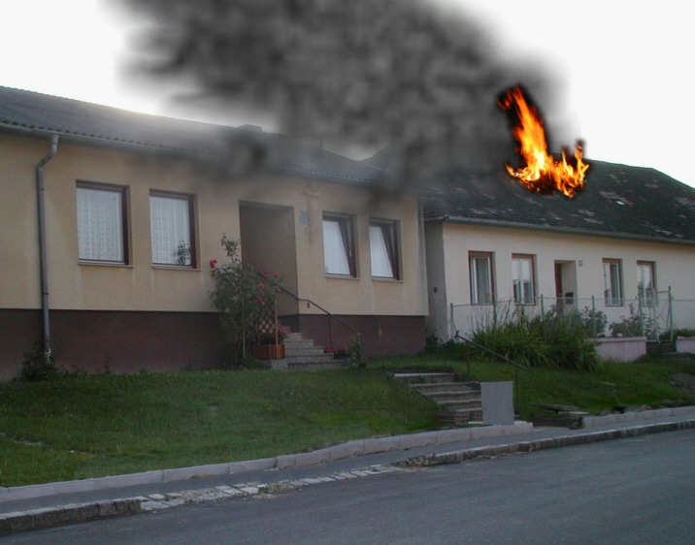
Ostwind

Slide 7
Sie haben folgende Lage festgestellt:
Information durch Bezirksalarmzentrale: FF B-Dorf und C-Dorf ausgerückt
In einem Wohnhaus (Länge 22 m, Breite 16 m) ist im Dachboden ein Brand ausgebrochen. Der Bau ist ein mit Ziegel eingedeckter Massivbau und grenzt unmittelbar an die Nachbarobjekte (Wohnhäuser).
Brand des Dachstuhles, bzw. am Dachboden
Durch den Ostwind ist ein Nachbarhaus sehr stark gefährdet
Wasserentnahmestellen
1 Überflurhydrant vor Haus Nr. 18, ca. 50 m entfernt
1 Überflurhydrant in ca. 300 m Entfernung
Starke Rauchentwicklung
Derzeit sind keine Personen oder Tiere gefährdet.
Besitzer ist anwesend
Polizei und Rettung sind vor Ort

Slide 8
3) Worin liegt die größte Gefahr? (Beurteilung der Schadenslage)
Einsturzgefahr - Dachstuhl
Brandausbreitung auf Nachbargebäude
Explosionsgefahr
Umweltgefährdung durch Rauch
Gefahr für Personen
Wassermangel
X

Slide 9
4) Sie entschließen sich folgende Maßnahmen zu setzen:
X
Schützen des Nachbarobjektes
Einsatz der FF A-Dorf (wozu?)
Umfassende Bandbekämpfung
Einvernehmen mit der Exekutive herstellen
Einsatz der bereits ausgerückten Feuerwehren:
FF B-Dorf (wozu?)
FF C-Dorf (wozu?)
X
X
X
Brandbekämpfung u. Sicherstellung der Löschwasserversorgung, Errichtung des Atemschutzsammelplatzes
Reserve

Slide 10
Festlegung des Standortes der Einsatzleitstelle vor Haus 4
Bergen von Traktor und Anhänger
Energieversorgungsunternehmen verständigen
Versicherungsvertreter verständigen
Einsatz von Wasserwerfer
Atemschutzsammelplatz errichten lassen
X
X
Üblicherweise sind 6 Punkte anzukreuzen und bei Bedarf auch zu ergänzen!

Slide 11
5) Zur Umsetzung des Entschlusses geben Sie als Einsatzleiter:
eine Dienstanweisung
einen mündlichen Bescheid
einen Befehl
eine Meldung
X

Slide 12
6) Befehl an die Gruppenkommandanten der FF A-Dorf
1. LAGE:
2. ENTSCHLUSS:
Schadenslage:
Dachstuhl des Wohngebäudes in Vollbrand keine Personen oder Tiere gefährdet, Ausbreitungsgefahr auf Nachbargebäude.
Eigene Lage
HLF2, MTF, 13 Feuerwehrmitglieder, FF B-Dorf u. C-Dorf sind ausgerückt, Polizei und Rettung vor Ort
Allgemeine Lage Ostwind
Brandausbreitung auf Nachbarobjekte verhindern, Brandbekämpfung durchführen und Sicherstellung der Löschwasserversorgung

Slide 13
3. DURCHFÜHRUNG:
HLF2 verhindert Übergreifen des Brandes auf das linke Nachbarobjekt, Wasserentnahmestelle Überflurhydrant vor Haus 18.
MTF errichtet Einsatzleitung vor Haus 4 und stellt Einvernehmen mit der Polizei und der Rettung her

Slide 14
4. VERSORGUNG
5. VERBINDUNG:
Atemschutzsammelplatz bei Haus Nr. 2 durch KDOF B-Dorf Verpflegung und Betriebsmittel bei der Einsatzleitung MTF A-Dorf bei Haus Nr. 4 anfordern
Einsatzleitung bei MTF A-Dorf bei Haus Nr. 4
Funkverbindung Sprechgruppe FW-ZT-Haupt
Wiederholen !
Durchführen !

Slide 15
Gruppenkommandant HLF2 A-Dorf meldet:
Durch den starken Wind kann ein Übergreifen auf das Nachbarobjekt nicht verhindert werden.
Brand breitet sich aus.

Slide 16
7) Sie führen eine neuerliche Lagefeststellung durch und fassen folgenden Entschluss:
Kreuzen Sie aus den folgenden Möglichkeiten jene zwei Maßnahmen an, die Sie als Einsatzleiter zuerst anordnen müssen.
Löschwasserversorgung über längere Strecke vorbereiten
Noch weitere zusätzliche Einsatzkräfte anfordern
Überprüfung der Einsatzzeiten anordnen
Strom abschalten
Sofortiger Einsatz der mittlerweile eingetroffenen Kräfte
Schützen einstellen und nur Brandbekämpfung durchführen
Abschnittsfeuerwehrkommandanten verständigen
Presse verständigen
X
X

Slide 17
8) Welche Maßnahmen sind nach dem Einrücken in das Feuerwehrhaus bei Einsatzende zu veranlassen?
Führen Sie mindestens zwei Antworten an.
- Einrückmeldung absetzen
- Einsatzbereitschaft herstellen
- Hygienemaßnahmen
- Einsatznachbesprechung

Slide 18
Führungsverfahren Beispiel: B) Techn. Einsatz
Bsp 1
Annahme
Sie sind Mitglied der Freiwilligen Feuerwehr „A-Dorf“ und als Zugskommandant eingeteilt.
Die Feuerwehr ist mit folgenden, den Richtlinien des NÖ LFV bzw. ÖBFV entsprechenden Fahrzeugen ausgerüstet: 1 HLF3, 1 MTF
Weiters sind in unmittelbarer Nähe weitere den Richtlinien entsprechend ausgerüstete Einsatzfahrzeuge stationiert:
FF B – Dorf: 1 HLF2 1 KDOF
FF C – Dorf: 1 VRF 1 HLF1

Slide 19
Führungsverfahren Beispiel: B) Techn. Einsatz
Am Bewerbstag werden die oben angeführten Feuerwehren durch eine Bezirksalarmzentrale um 22.50 Uhr zu einem Verkehrsunfall mit Menschenrettung in A-Dorf, Hauptstraße 13 alarmiert:
Als Sie im Feuerwehrhaus eintreffen, sind bereits einige Mitglieder anwesend. Insgesamt treffen 14 Mitglieder auf Grund der Alarmierung ein.
Aufgrund Ihrer Funktion sind Sie bei diesem Einsatz Einsatzleiter.
Um 22.55 Uhr rückt die Feuerwehr mit allen Fahrzeugen zu diesem Einsatz aus.

Slide 20
1) Kreuzen Sie drei Maßnahmen, bzw. Anordnungen an, die Sie vor oder auf der Fahrt zum ca. 1 km entfernten Einsatzort treffen können.
X
Ausrückmeldung absetzen
Einsatzsofortmeldung absetzen
Mannschaft auf die Einsatzfahrzeuge einteilen
Befehlsstelle einrichten
Auf ordnungsgemäße Einsatzbekleidung achten
Verpflegung für die Mannschaft besorgen
Versorgung anfordern
X
X

Slide 21
2) Was ist Ihre erste Tätigkeit als Einsatzleiter nach dem Eintreffen am Einsatzort?
Aufnahme von Personalien der Unfallbeteiligten
Lagefeststellung
Wertgegenstände von Unfallbeteiligten sicherstellen
Evakuierung von Objekten
Straße für den Verkehr freimachen
Errichtung der Einsatzleitstelle
X

Slide 22
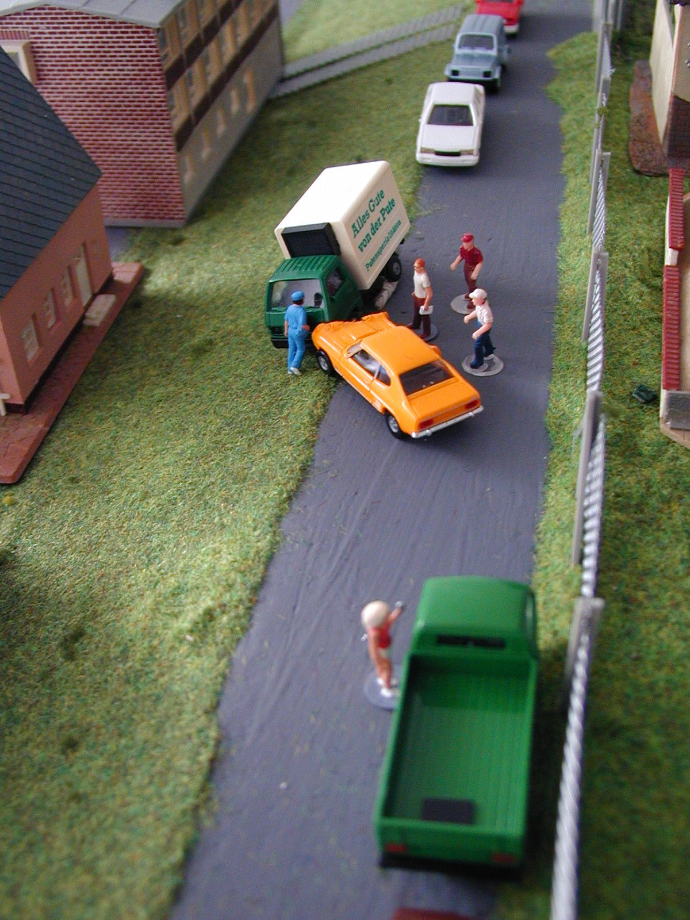

Slide 23
Sie haben folgende Lage festgestellt:
Information durch Bezirksalarmzentrale: FF B-Dorf und C-Dorf ausgerückt
Polizei und Rettung vor Ort
Auf der Landesstraße ist ein Klein-LKW mit einem PKW zusammengestoßen. Der Klein-LKW ist von der Fahrbahn abgekommen und steht in leichter Schräglage auf der Straßenböschung, der Lenker ist unverletzt.
Der PKW ist stark beschädigt, geringe Mengen Öl und Treibstoff fließen aus.
Der PKW-Lenker ist eingeklemmt, verletzt, jedoch bei Bewusstsein und ansprechbar.
Starkes Verkehrsaufkommen, Fahrzeuge drängeln sich an der Unfallstelle vorbei
Beide Unfallfahrzeuge nicht fahrbereit

Slide 24
3) Worin liegt die größte Gefahr? (Beurteilung der Schadenslage)
Der LKW könnte umstürzen
Der PKW droht zu explodieren
Gefährdung durch den Straßenverkehr
Verseuchung von Brunnen
Behinderung durch Schaulustige
Rutschgefahr für die Einsatzkräfte
X

Slide 25
4) Sie entschließen sich folgende Maßnahmen zu setzen:
Evakuierung der unterhalb der Einsatzstelle befindlichen Häuser
Vorschriftsmäßiges Absichern der Einsatzstelle,
sofortiger Brandschutz mit tragbarem Feuerlöscher
Schadstoffsachverständigen der Landesregierung verständigen
Einsatz FF A-Dorf (wozu?)
X
X
X
Rettung und Betreuung des Verletzten, Aufbringung von Ölbindemittel, Freimachen von Verkehrswegen (PKW), LKW-Bergung

Slide 26
Einsatz der bereits ausgerückten Feuerwehren
FF B-Dorf (wozu?) FF C-Dorf (wozu?) Einvernehmen mit der Exekutive herstellen
Schadstoff im Brunnen
Errichtung der Einsatzleitung bei Haus Nr. 9
Umleitungsmöglichkeit für Straßenverkehr erkunden
X
Brandschutz aufbauen und Binden von Öl und Treibstoff
Freimachen der Verkehrswege und als zweites Rettungsgerät in Reserve
X
X
Üblicherweise sind 6 Punkte zutreffend, daher anzukreuzen und bei Bedarf auch zu ergänzen!

Slide 27
5) Zur Umsetzung des Entschlusses geben Sie als Einsatzleiter:
einen mündlichen Befehl
eine Dienstanweisung
eine Meldung
einen Befehl
eine Weisung
X

Slide 28
6) Befehl an die Gruppenkommandanten der FF A-Dorf
1. LAGE:
2. ENTSCHLUSS:
Schadenslage: Verkehrsunfall, eingeklemmte Person im PKW, Öl- und Treibstoffaustritt, Klein-LKW in Schieflage
Eigene Lage: HLF3, MTF, 14 Feuerwehrmitglieder, FF B-Dorf und C-Dorf alarmiert, Polizei und Rettung vor Ort
Allgemeine Lage: rutschige Fahrbahn, starkes Verkehrsaufkommen, Dunkelheit
Lt. Bew-Fortb.2020: Starkes Verkehrsaufkommen gehört nicht z. allg. Lage
Absichern der Einsatzstelle, Menschenrettung und Betreuung, Brandschutz aufbauen, Bergemaßnahmen, Binden von Öl und Treibstoff

Slide 29
3. DURCHFÜHRUNG:
- HLF3: Menschenrettung, Ausleuchten der Einsatzstelle, Brandschutz aufbauen, Sichern des Klein-LKW
- MTF: Absichern der Einsatzstelle und Betreuung des verletzten KFZ-Lenkers, Errichten der Einsatzleitung bei Haus Nr. 9, Einvernehmen mit Polizei und Rettung herstellen

Slide 30
4. VERSORGUNG:
5. VERBINDUNG:
Im Bedarfsfall bei der Einsatzleitung MTF A-Dorf bei Haus Nr. 9 anfordern
- Einsatzleitung MTF A-Dorf bei Haus Nr. 9
Funkverbindung Sprechgruppe FW-ZT-Haupt
Wiederholen !
Durchführen !

Slide 31
Im Zuge der Bergungsmaßnahmen wird festgestellt, dass der Klein-LKW über einem beschädigten Kabelverteilerschrank (E-Verteiler) steht.
7) Sie führen eine neuerliche Lagefeststellung durch und fassen folgenden Entschluss:
Kreuzen Sie aus den folgenden Möglichkeiten jene zwei Maßnahmen an, die Sie zuerst anordnen müssen.

Slide 32
Alarmierung des Abschnittsfeuerwehrkommandanten
Alarmierung einer Schadstoffgruppe
Verständigung eines Sachbearbeiters der NÖ Landes- regierung
Absperrbereich festlegen
Mannschaft mit Gummistiefel und Gummihandschuhe ausrüsten und Bergung weiterführen
Stromabschaltung durch das Energieversorgungsunternehmen veranlassen
Schadensstelle mit Schaum abdecken
Straßenmeisterei verständigen
Bezirkshauptmannschaft ( Wasserrechtsbehörde ) verständigen
Bergung fortsetzen und beschädigten Verteiler mit Kunststoffplane abdecken
X
X

Slide 33
8) Welche Maßnahmen sind nach dem Einrücken in das Feuerwehrhaus bei Einsatzende zu veranlassen?
Führen Sie mindestens zwei Antworten an.
- Einrückmeldung absetzen
- Einsatzbereitschaft herstellen
- Hygienemaßnahmen
- Einsatznachbesprechung

